Slide 1



מבוא לחישוב
1תרגול
ערך וכתב: אברהם רחימוב

Slide 2
מה נלמד בתרגול זה?
היכרות בסיסית עם המתרגל
מדריך לשימוש בסביבת עבודה IntelliJ
תרגילים

Slide 3
היכרות
שמי: משה עופר
פרטי התקשרות:
מייל: mosheofer1@gmail.com
פורום הקורס במודל – לשאלות כלליות

Slide 4
מדריך לשימוש בסביבת העבודה - Intellij
התקנה - נכנסים לקישור הבא:
Download IntelliJ in this link
גרסה רגילה - Community Edition
גרסה אולטימטיבית(מצריך רישיון) – Ultimate edition
למי שרוצה, ניתן ליצור חשבון אוניברסיטאי בקישור הבא(יש הסבר מפורט באתר) ולהשיג את הגרסה האולטימטיבית :
Free license for students to get ultimate version

Slide 5
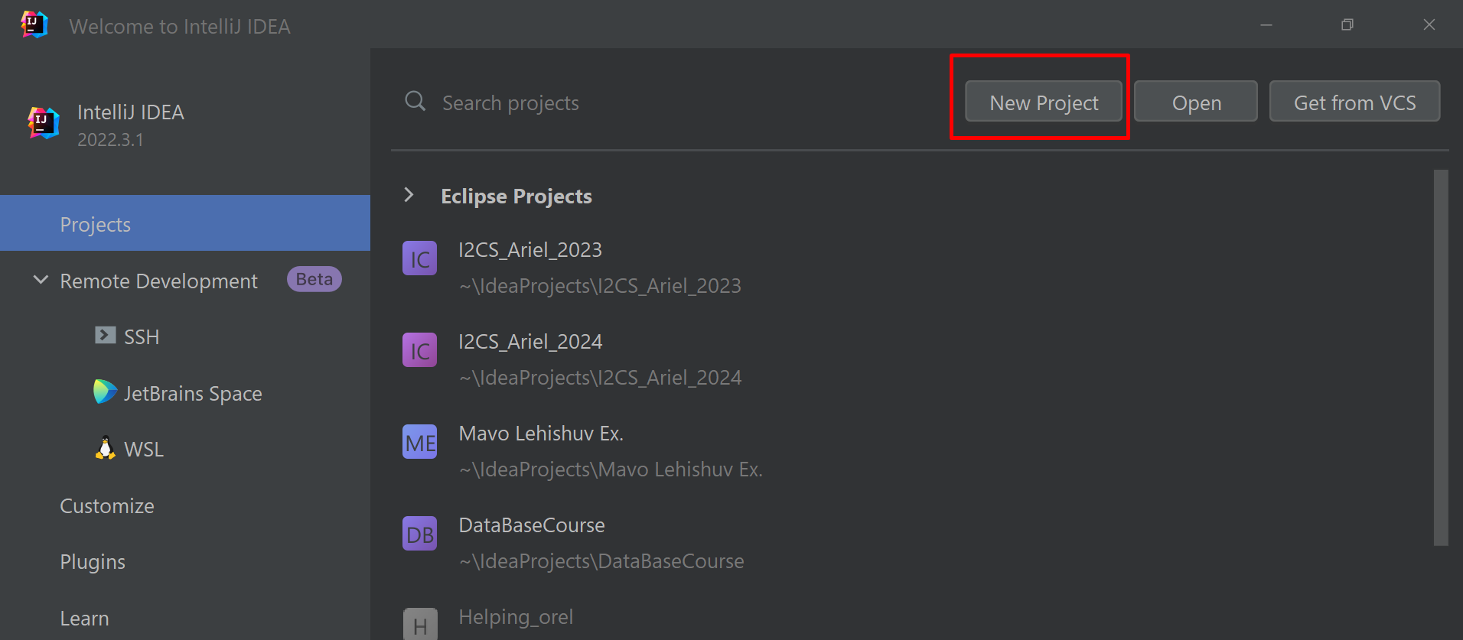
יצירת פרויקט

Slide 6
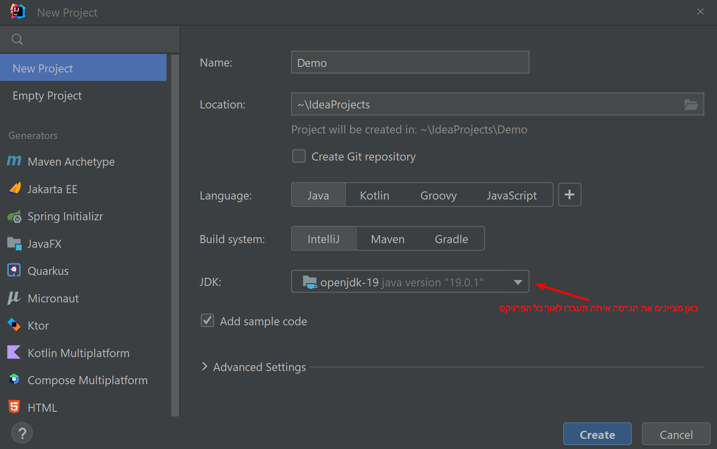
המשך יצירת פרויקט

Slide 7
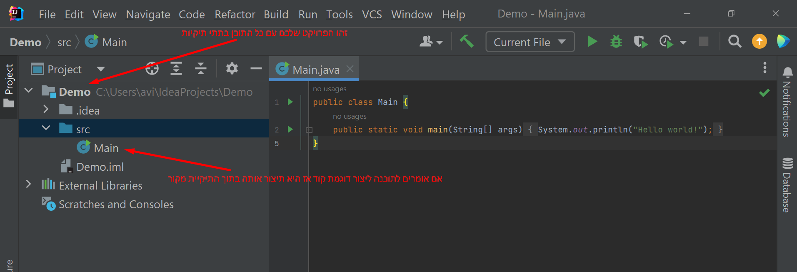
המשך יצירת פרויקט

Slide 8
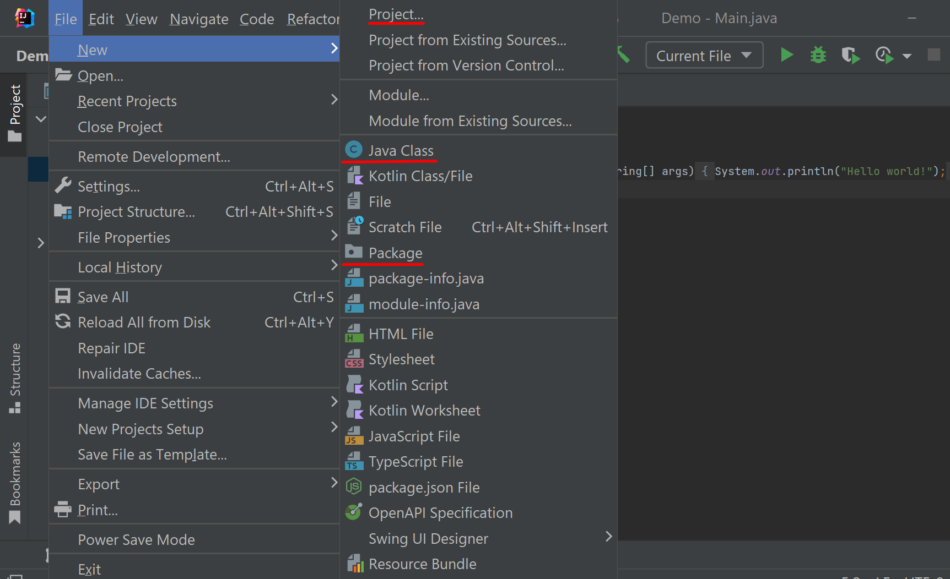

יצירת פרויקט חדש/חבילה/מחלקה
Go to File $→$ New $→$ anything you want

Slide 9


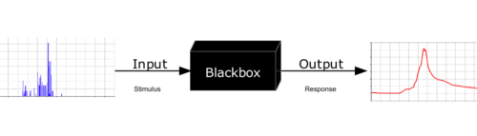
Black box
במהלך לימוד תכנות, לעתים קרובות נתקלים המתלמדים ברעיון ה - "Black Box" מושג המתאר מערכת או אלגוריתם שאנו רואים את הקלט והפלט שלו, אך התהליך הפנימי המרכזי נותר "חור שחור" שחור ולא ברור כיצד הוא פועל.
התפקיד שלנו כמתכנתים הוא להתמקד בקלט ובפלט - לספק את החומרים והמרכיבים הנכונים (הקלט) כדי לקבל את התוצאה הרצויה (הפלט), ולא להתעסק בפרטים המורכבים של התהליך הפנימי.

Slide 10
תרגילים
שאלה 1
כתוב תכנית ב-JAVA המבצעת הפעולות הבאות:
קולטת שני מספרים שלמים. אחד למשתנה בשם A ואחר למשתנה בשם b.
מדפיסה את תוכן התאים של a ו- b למסך.
מחליפה את הערכים של התאים a ו- b. כלומר אם נקלטו a=3, b=8 ,אחרי ההחלפה צריך להיות a=8, b=3
מדפיסה את תוכן התאים של a ו- b למסך. (וע"י זה לבדוק שסעיף ג התבצע כמו שצריך).

Slide 11
שאלה 2
כתוב תוכנית הקולטת מן המשתמש שני מספרים שלמים. חשב והדפס את הממוצע שלהם בשלמים.
שאלה 3
כתוב תוכנית הקולטת שני מספרים ממשיים, חשב והדפס את הממוצע שלהם.

Slide 12
שאלה 4
כתוב תוכנית ב-JAVA המבצעת הפעולות הבאות:
קולטת שני מספרים שלמים x, y
מחשבת את שאירית חלוקה x ב- y ומדפיס אותה.
שאלה 5
כתוב תוכנית הקולטת מספר 4 ספרתי ומדפיסה כל איבר בנפרד. (2 שיטות)

Slide 13
שאלה 6
כתוב תכנית הקולטת מספר המייצג טמפרטורה במעלות צלזיוס, ומדפיסה את הטמפרטורה למעלות פרנהייט.
נוסחה: F = °C * 9/5 + 32
לדוגמה עבור הקלט 25 יודפס: F77.0 ועבור הקלט 4- יודפס: 24.8F

Slide 14
Handy IntelliJ Shortcuts for Efficient Coding
Ctrl + Space: Invoke code completion.
Ctrl + Shift + Space: Smart code completion, suggests relevant symbols.
Ctrl + Alt + L: Reformat code.
Ctrl + /: Comment/uncomment with line comment.
Ctrl + Shift + /: Comment/uncomment with block comment.
Ctrl + Shift + Up/Down: Move line(s) up/down.
Ctrl + D: Duplicate current line or selection.
Alt + Enter: Show intention actions, quick fixes.
Ctrl + Alt + O: Optimize imports.
Ctrl + Shift + F7: Highlight occurrences of the selected word.
Ctrl + Q: Quick documentation lookup.
Ctrl + F12: Show file structure.

Slide 15
More…
Ctrl + Shift + F: Search everywhere (files, symbols, actions, etc.).
Alt + Insert: Generate code (constructor, getter/setter, etc.).
Ctrl + Alt + T: Surround with (if statement, try/catch, etc.).
Alt + F7: Find usages (of a selected symbol).
Ctrl + Shift + Alt + T: Refactor this (rename, extract method, etc.).
Ctrl + Shift + E: Recently edited files.
Ctrl + Shift + A: Find action (search for any action/command).
Ctrl + Shift + F6: Rename symbol (variable, method, class, etc.).
Ctrl + Alt + V: Extract variable.
Ctrl + Alt + M: Extract method.
Ctrl + Alt + P: Extract parameter.

